Slide 1
«Көксу ауданының экономика және бюджеттік жоспарлау бөлімі» ММ 2020 жылдың 30 сәуіріне арналған бюджет.
Балпық би ауылы.

Slide 2
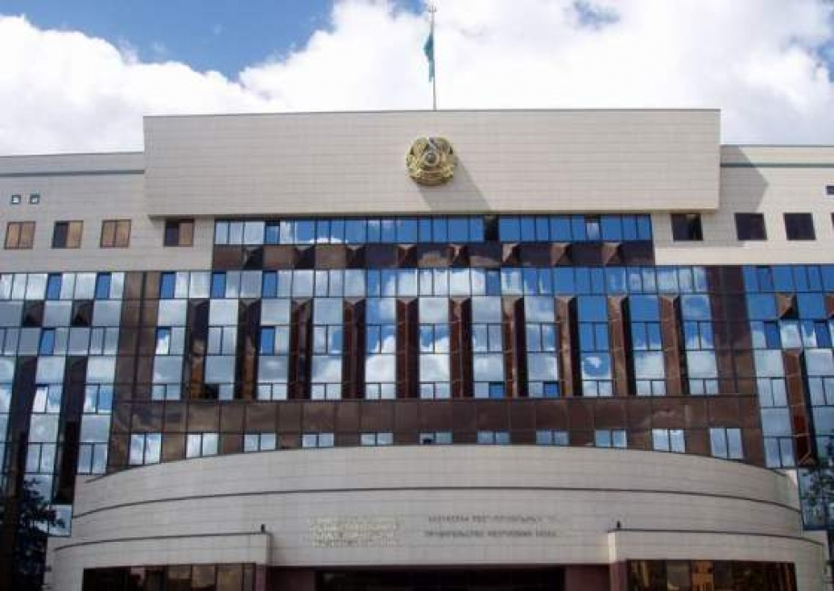
Экономикалық саясатты,мемлекеттік жоспарлау жүйесін қалыптастыру және дамыту саласындағы мемлекеттік саясатты іске асыру жөніндегі қызметтер.
2020 жылға жылдың 30 сәуір айына 4340,2 мың теңге игерілді,

Slide 3
Мемлекеттік органның күрделі шығыстарына 2020 жылға 8188,0 мың теңге бөлініп, 30.04.2020ж ақша игерілмеді.

Slide 4
Мамандарды әлеуметтік қолдау шараларын іске асыру үшін бюджеттік кредиттер
Мамандарды әлеуметтік қолдау шараларын іске асыру үшін жергілікті атқарушы органдарға берілетін бюджеттік кредиттерге 178943,0 мың тенге бөлінді, 30.04.2020 ж ақша игерілмеді.

Slide 5
Мамандарды әлеуметтік көмек көрсету жөніндегі шараларды іске асыру
2020 жылға 39389,0 мың теңге бөлінді, 30.04.2020 ж. 20518,3 мың теңге игерілді.

Slide 6
«Көксу ауданының экономика және бюджеттік жоспарлау бөлімі» ММ » 30 сәуір 2020 жыл.
 |  | Мың тенге
Атауы | 2020 ж. | 30.04.2020ж
Барлығы | 244024,0 | 24858,5
Экономикалық саясатты, мемлекеттік жоспарлау жүйесін қалыптастыру және дамыту саласындағы мемлекеттік саясатты іске асыру жөніндегі қызметтер | 17504,0 | 4340,2
Мемлекеттік органның күрделі шығыстары | 8188,0 | 0
Мамандарды әлеуметтік қолдау шараларын іске асыру үшін бюджеттік кредиттер | 178943,0 | 0
Мамандарға әлеуметтік көмек көрсету жөніндегі шараларды іске асыру | 39389,0 | 20518,3

